Slide 1
Tiết 51 – Chủ đề: NƯỚC (Tiếp theo)
II/ TÍNH CHẤT CỦA NƯỚC
1. Tính chất vật lý
2. Tính chất hóa học
a/ Tác dụng với kim loại
*Thí nghiệm:

Slide 2


Slide 3

Thí nghiệm 1: Nước tác dụng với kim loại
 | 1. Cho natri vào nước có hiện tượng gì? 2. Chất khí thoát ra là khí gì? 3. Dùng ống nghiệm cô cạn một vài giọt dung dịch trong cốc thu được chất rắn đó là Natri hiđroxit NaOH. Viết PTHH?

Slide 4
Tiết 55 - Bài 36: NƯỚC (Tiếp theo)
II/ TÍNH CHẤT CỦA NƯỚC
1. Tính chất vật lý
2. Tính chất hóa học
a/ Tác dụng với kim loại
PTHH: 2Na + 2H₂O 2NaOH + H₂ Natri hiđrôxit
 Kết luận: Nước tác dụng với một số kim loại ở nhiệt độ thường (như Li, Na, K, Ca, Ba,…) tạo thành dung dịch bazơ (bazơ tan) và khí hiđrô.
b/ Tác dụng với một số oxit bazơ.

Slide 5
Tiết 55 - Bài 36: NƯỚC (Tiếp theo)
II/ TÍNH CHẤT CỦA NƯỚC
1. Tính chất vật lý
2. Tính chất hóa học
a/ Tác dụng với kim loại
b/ Tác dụng với một số oxit bazơ.
*Thí nghiệm:

Slide 6


Slide 7
Thí nghiệm 2: Nước tác dụng với một số oxit bazơ
 | 1. Nêu hiện tượng quan sát được. 2. Chất nhão dẻo đó là Ca(OH)₂ gọi là vôi tôi. Phần tan ra là dung dịch canxi hiđroxit Ca(OH)₂. Em hãy viết PTHH 3. Vì sao quỳ tím và phenolphtalein đổi màu?

Slide 8
Tiết 55 - Bài 36: NƯỚC (Tiếp theo)
II/ TÍNH CHẤT CỦA NƯỚC
1. Tính chất vật lý
2. Tính chất hóa học
a/ Tác dụng với kim loại
b/ Tác dụng với một số oxit bazơ.
PTHH: CaO + H₂O Ca(OH)₂
Canxi hiđrôxit
 Kết luận:
Nước tác dụng với một số oxit bazơ (như Li₂O, Na₂O, K₂O, CaO, BaO …) tạo ra bazơ tan (như LiOH, NaOH, KOH, Ca(OH)₂, Ba(OH)₂… )
- Dung dịch bazơ làm đổi màu quỳ tím thành xanh.
c/ Tác dụng với một số oxit axit

Slide 9
Tiết 55 - Bài 36: NƯỚC (Tiếp theo)
II/ TÍNH CHẤT CỦA NƯỚC
1. Tính chất vật lý
2. Tính chất hóa học
a/ Tác dụng với kim loại
b/ Tác dụng với một số oxit bazơ
c/ Tác dụng với một số oxit axit
*Thí nghiệm:

Slide 10
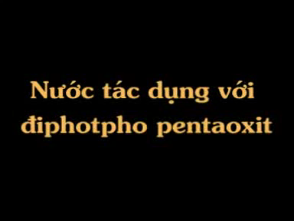

Slide 11
Thí nghiệm 3: Nước tác dụng với một số oxit axit
5
25
10
103
9
78
110
13
29
61
12
102
14
11
32
16
85
77
83
76
74
72
26
107
40
42
35
70
88
109
84
100
58
116
8
82
71
91
68
104
112
115
67
97
66
4
3
75
65
64
80
98
119
63
34
62
60
73
69
56
105
113
101
93
54
81
1
0
2
31
55
90
117
118
47
50
15
39
96
79
59
120
53
99
38
43
49
41
46
7
6
30
22
106
23
36
19
108
45
28
51
33
21
111
24
114
89
57
52
18
92
20
27
86
95
94
37
48
17
44
87
 | 1. Nhúng quỳ tím vào dung dịch, quỳ tím thay đổi như thế nào? 2. Tên chất thu được sau phản ứng là gì? Chất đó thuộc loại hợp chất gì? 3. Viết PTHH.

Slide 12
Tiết 55 - Bài 36: NƯỚC (Tiếp theo)
II/ TÍNH CHẤT CỦA NƯỚC
1. Tính chất vật lý
2. Tính chất hóa học
a/ Tác dụng với kim loại
b/ Tác dụng với một số oxit bazơ
c/ Tác dụng với một số oxit axit
PTHH: P₂O₅ + 3H₂O 2H₃PO₄
Axit photphoric
 Kết luận:
Nước tác dụng với nhiều oxit axit (như SO₂, SO₃,N₂O₅,P₂O₅,…) tạo ra axit
- Dung dịch axit làm quỳ tím thành đỏ.

Slide 13
Bài 1: Viết PTHH của các phản ứng sau:
Sử dụng bảng con
5
25
10
103
9
78
110
13
29
61
12
102
14
11
32
16
85
77
83
76
74
72
26
107
40
42
35
70
88
109
84
100
58
116
8
82
71
91
68
104
112
115
67
97
66
4
3
75
65
64
80
98
119
63
34
62
60
73
69
56
105
113
101
93
54
81
1
0
2
31
55
90
117
118
47
50
15
39
96
79
59
120
53
99
38
43
49
41
46
7
6
30
22
106
23
36
19
108
45
28
51
33
21
111
24
114
89
57
52
18
92
20
27
86
95
94
37
48
17
44
87
KOH + H₂
2
2
2
a/ K + H₂O
b/ Na₂O + H₂O
c/ SO₃ + H₂O
NaOH
2
H₂SO₄

Slide 14
NHANH NHƯ CHỚP
Bộ câu hỏi trắc nghiệm.
Thể lệ: Câu hỏi sẽ hiện ra đồng thời đồng hồ đếm ngược xuất hiện bạn trả lời trong vòng 15 giây

Slide 15


NHANH NHƯ CHỚP
1
Câu 1: Cho nước tác dụng với một số kim loại tạo thành sản phẩm là
0
1
2
3
4
5
6
7
8
9
10
11
12
13
14
15
dung dịch bazơ
B. dung dịch axit
C. dung dịch bazơ và khí H₂
D. dung dịch bazơ và H₂O

Slide 16
NHANH NHƯ CHỚP
2
Câu 2: Cho nước tác dụng với một số oxit axit sản phẩm tạo thành là
0
1
2
3
4
5
6
7
8
9
10
11
12
13
14
15
dung dịch bazơ
B. dung dịch axit
C. dung dịch bazơ và khí H₂
D. dung dịch bazơ và H₂O

Slide 17
NHANH NHƯ CHỚP
3
Câu 3: Dung dịch axit làm quỳ tím chuyển thành màu
0
1
2
3
4
5
6
7
8
9
10
11
12
13
14
15
xanh
B. vàng
C. trắng
D. đỏ

Slide 18
NHANH NHƯ CHỚP
Câu 4: Cho nước tác dụng với một số oxit bazơ, sản phẩm tạo thành làm đổi màu quì tím thành
4
0
1
2
3
4
5
6
7
8
9
10
11
12
13
14
15
xanh
B. vàng
C. hồng
D. đỏ

Slide 19
NHANH NHƯ CHỚP
5
Câu 5: Nước không tác dụng được với chất nào sau đây?
0
1
2
3
4
5
6
7
8
9
10
11
12
13
14
15
Ba
B. SO₂
C. CuO
C. CaO

Slide 20
Bazơ + H₂
+ Kim loại
Quỳ tím → Xanh
Nước
+ Oxit bazơ
Bazơ
+ Oxit axit
Axit
Quỳ tím → Đỏ

Slide 21
Tiết 55 - Bài 36: NƯỚC (Tiếp theo)
II/ TÍNH CHẤT CỦA NƯỚC
III/ VAI TRÒ CỦA NƯỚC TRONG ĐỜI SỐNG VÀ SẢN XUẤT.
CHỐNG Ô NHIỄM NGUỒN NƯỚC (đọc SGK)

Slide 22
13
29
61
12
102
14
11
32
16
77
83
76
74
72
26
42
35
103
9
95
70
109
84
100
58
116
8
82
85
10
71
68
104
112
115
67
97
66
4
3
75
65
64
80
98
63
107
34
62
60
73
69
56
105
88
113
25
101
93
54
81
17
1
0
2
31
55
5
90
117
118
37
47
50
15
91
39
96
79
78
59
120
53
110
99
38
43
87
49
41
40
86
46
7
6
30
22
106
23
36
19
18
108
45
28
51
119
33
21
111
24
114
89
57
52
92
20
27
94
48
44
Bài tập 3: Có 3 cốc mất nhãn đựng 3 chất lỏng là: H₂O; NaOH; H₂SO₄ Bằng phương pháp hoá học hãy phân biệt 3 cốc trên?
Cách 1: trình bày
Trích mẫu thử ra 3 ống nghiệm, đánh số thứ tự. Dùng giấy quỳ tím lần lượt thử với các mẫu. Nếu thấy mẫu nào:
- Làm quỳ tím → xanh. Mẫu thử là NaOH.
Làm quỳ tím → đỏ. Mẫu thử là H₂SO₄.
- Không làm quỳ tím đổi màu. Mẫu thử là H₂O.

Slide 23
Bài 4: Cho viên natri vào cốc nước thu một dung dịch chứa 16 gam NaOH.
a/ Viết PTHH của phản ứng.
b/ Tính khối lượng viên kim loại natri.
c/ Tính thể tích khí thoát ra ở đktc.
HƯỚNG DẪN
PTHH: 2Na + 2H₂O 2NaOH + 2H₂
16 gam
0,4 mol 0,4 mol 0,2 mol
Khối lượng: m = nxM Thể tích: V = nx22,4

Slide 24
Bài 5: Phân biệt 3 chất rắn sau: SiO₂, CaO, P₂O₅.
HƯỚNG DẪN
Cho H₂O vào 3 mẫu thử hoà tan.
chất nào không tan trong nước nhận biết được là SiO₂, chất tan trong nước là CaO và P₂O₅ tạo thành 2 dung dịch
P₂O₅ + 3H₂O 2H₃PO₄ (dung dịch axit)
CaO + H₂O Ca(OH)₂ (dung dịch bazơ)
Ta cho quỳ tím vào hai dung dịch.
Dung dịch làm quỳ tím hoá xanh chất ban đầu là CaO, dung dịch làm quỳ tím hoá đỏ chất ban đầu là P₂O₅.
.

Slide 25

Hướng dẫn về nhà
  - HỌC BÀI, LÀM CÁC BÀI TẬP 5, 6 TRANG 125 - SGK
  LÀM BÀI TẬP TRÊN SHUB CLASSROOM
  ĐỌC TRƯỚC BÀI MỚI “DUNG DỊCH”

Slide 26
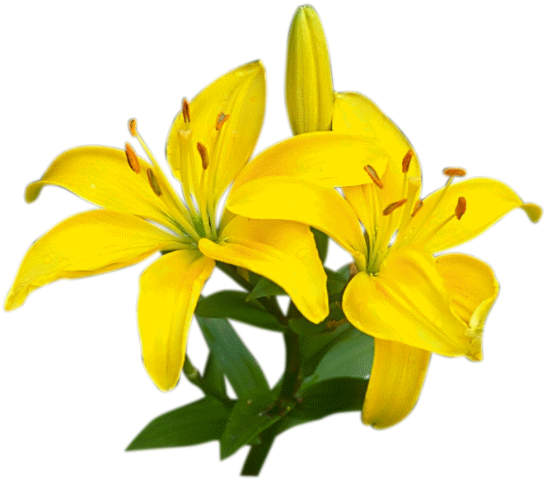
Bµi häc ®Õn ®©y lµ kÕt thóc
CHÚC CÁC EM HỌC SINH SỨC KHỎE

